Slide 1


Slide 2

Declaración de la Misión de los Servicios Estudiantiles
Asegurarse que todos los estudiantes de LAUSD estén inscritos en escuelas, que asisten a dichas escuelas, participen y estén en vías de graduarse.

Slide 3
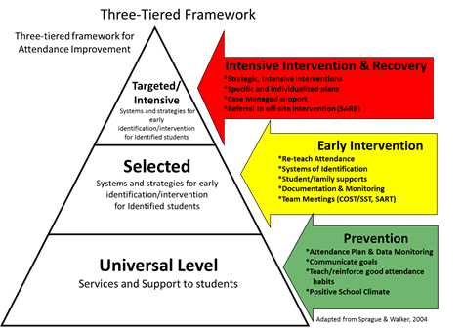
Servicios Estudiantiles y Consejeros de Asistencia
    Maestría y/o Doctorado
    Autorización [para Proveer] Servicios Estudiantiles
    y Asistencia para el Bienestar Infantil
    Defensores del Bienestar Infantil y de Asistencia
    Utilizar un modelo de tres niveles
        Prevención
        Prevención Temprana
        Intervención Intensiva
    Mejorar la asistencia individual y del sistema, la participación, el rendimiento y la graduación
    Trabajar directamente con los estudiantes que experimentan dificultades en alcanzar su potencial académico debido a barreras socioemocionales, en el hogar y en la comunidad
    Unidades especializadas proveen servicios adicionales de apoyo que poblaciones específicas necesitan.

Slide 4
Asistencia estudiantil:
es un buen indicador del desempeño académico de K a 12º grado
está fuertemente relacionado con la graduación a tiempo
es a menudo un indicador de la salud s física/mental del estudiante
es a menudo un indicador de la cultura, expectativas, participación de los padres y el entorno seguro y acogedor de la escuela
enormemente afecta los presupuestos escolares y de los distritos, con pérdidas en ingresos del Promedio de Asistencia Diaria (ADA, por sus siglas en inglés) que resulta en menos fondos para todas las escuelas (también como tiempo perdido de instrucción para los estudiantes que más lo necesitan)

Slide 5

Ausentismo Crónico
El ausentismo crónico es particularmente perjudicial para los estudiantes más pequeños y aquellos que crecen en la pobreza:
Destrezas temprana de lectoescritura
Interrumpe la enseñanza para todos los estudiantes
Bajos resultados en Lengua y Literatura y Matemáticas en grados superiores
Alto riesgo de deserción escolar
La reducción del ausentismo crónico ha sido identificado como un área de enfoque bajo el nuevo Plan de Control Local para Rendir Cuentas y Asumir Responsabilidades (LCAP, por sus silgas en inglés) de California y por la Campaña para Lectura de Acuerdo al Nivel de Grado.
Notes:
Students who miss 18 days or more in Kindergarten:
Are more likely to perform poorly in first grade (Reading)
Demonstrate lower academic achievement in fifth grade
By sixth grade, a pattern of absence is a predictor of high school dropout
A Serious National Problem
Particularly detrimental to our youngest students and those living in poverty
Disrupts development of early literacy skills
Disrupts instruction for all students
Results in lower ELA and Math scores in later grades
Increases the risk that a student will dropout
Has been recognized through the LCAP and Campaign for Grade Level Reading as a key area for improvement to improve student outcomes and address the achievement gap

Slide 6
Fuente: “What Matters for Staying On Track and Graduating in Chicago Public Schools” (July 2007)

Slide 7
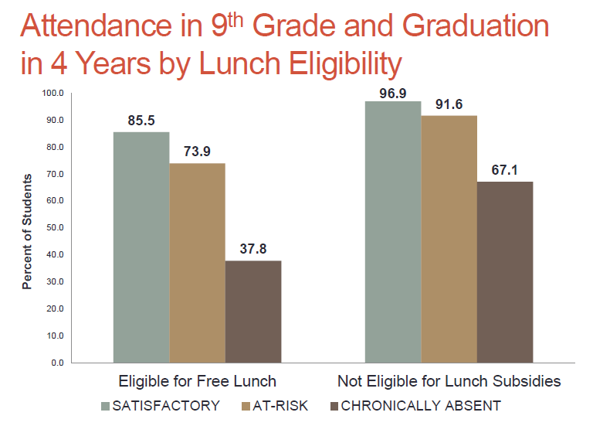
La asistencia baja es un problema sin importar los ingresos, pero, es sumamente importante para los estudiantes en pobreza
Presentación a: El consejo interinstitucional para cerrar la brecha del rendimiento
7 de noviembre de 2017, Secretaría de educación del estado de Connecticut
attendanceworks.org

Slide 8
Datos de Asistencia de LAUSD

Slide 9

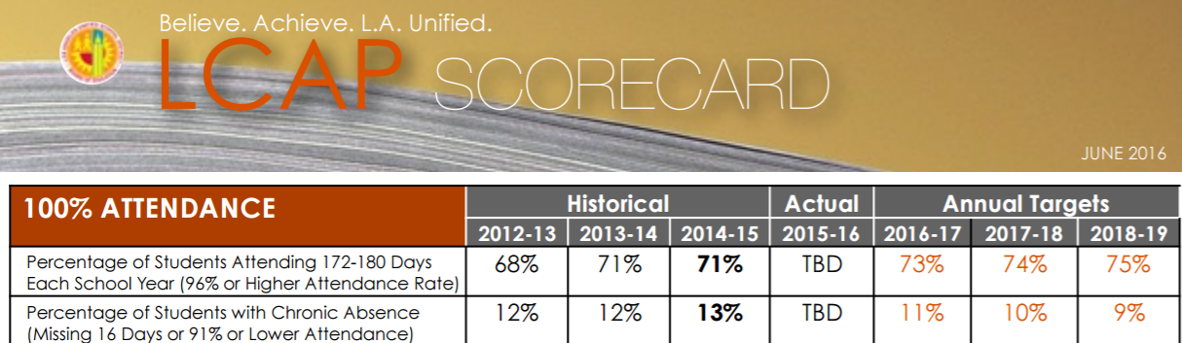
Metas de asistencia en el LCAP para el 2016-17
La meta de asistencia del Distrito para el año 2016-17 es:
73% o más de los estudiantes que mantienen un índice de asistencia de 96% o superior durante todo el año escolar
11% o menos de los estudiantes con ausentismo crónico (se define el ausentismo crónico como ausencia de 9% del año escolar o más)

Slide 10
Seguimiento a los datos de asistencia de LAUSD
Objetivo del LCAP:
2016-17: 73% de los estudiantes asisten dentro de este nivel
Objetivo del LCAP: 11% o menos estudiantes
Ausentismo Crónico
Notes:
In LAUSD, we have recognized the critical need to identify and track student attendance trends.
We have aligned student attendance with academic language.
Notice the RED area – these students are considered CHRONICALLY ABSENT from school, being absent about 10% (or more) of their enrolled time.
We must have strategies are in place to maintain students in the green area and move students 95% or below up. Proficient attendance means better academic outcomes for our students.

Slide 11
Gamas de asistencia para finales del año escolar
Días de Instrucción=180
Avanzado
0 AUSENCIAS
Competente
1-7 AUSENCIAS
Básico
8 a 14 AUSENCIAS
Inferior a Básico
15 a 23 AUSENCIAS
Muy Inferior a Básico
Más de 23 ausencias

Slide 12
Objetivo del LCAP= 73%
Notes:
On the other end of the attendance bands, we track the rates of students attending at/above 96% attendance;
While we have seen increases in the % of students attending at our 96% goal, rates are still unacceptably low among many grade levels, particularly our youngest students, high school students, and students receiving special education services.

Slide 13
1 en 5
1 en 6
Objetivo del LCAP: 11% o inferior
Notes:
Here is LAUSD’s chronic absence data for each of the last four school years by grade level;
Data consistently demonstrates higher levels of chronic absence among our youngest students, Grade 9 students, and students receiving special education services; Overall, we have seen a reduction in the % of students who were chronically absent in each of the last four school years, but still, about 13 out of every 100 LAUSD students missed three or more weeks of school last year. This equates to about 80,000 students.
We have also found a pattern of disproportionality (higher absenteeism) among our African American students, who have been significantly over-represented among students who were chronically absent.

Slide 14
Cómo entender la meta de asistencia de LAUSD
Para mantener asistencia a nivel competente/avanzado, los estudiantes pueden faltar solamente 1 día en un plazo de 25 días de inscripción.
*Tenga mente que este desglose aplica a los estudiantes quienes han estado inscritos continuamente desde el primer día del año escolar. Los estudiantes que se escriben más adelante tendrán menos días inscritos de instrucción y por tanto deben faltar menos días para mantener el índice de 96% de asistencia escolar.
¿Cuántos días son permisibles de ausencia para finales de marzo para aún tener el índice de 96% de asistencia?
Notes:
To maintain Prof/Adv attendance, a student should not be absent more than 1 day for every 25 days. This is a “pacing” method for our students and families and a way for us to gauge how students are progressing with attendance. This chart gives an easy way of understand this pacing for each month.
How many days can a student miss to still be considered as having Prof/Adv. Attendance by the end of November? Answer: No more than 2 absences.
Reference tool that gives the calendar of instructional days and the number of absences by band.

Slide 15
Gamas de asistencia para todo el distrito por nivel de grado cumulativo hasta la fecha (2016-17)
Meta para el ausentismo crónico: 11% o inferior
Meta de asistencia competente/avanzada:
73% o superior
Fuente: MyData
Datos cumulativos hasta la fecha de 31 de marzo de 2017 para el año 2016-17

Slide 16
Comparación de gamas de asistencia para todo el distrito por jóvenes en adopción temporal hasta la fecha (2016-17)
Meta para el ausentismo crónico: 11% o inferior
Meta de asistencia competente/avanzada:
73% o superior
Fuente: MyData (el conteo de LAUSD incluye a los niños en adopción temporal)
Datos cumulativos hasta la fecha de 31 de marzo de 2017 para el año 2016-17

Slide 17
Gamas de asistencia para todo el distrito por clasificación del lenguaje cumulativo hasta la fecha (2016-17)
Meta para el ausentismo crónico: 11% o inferior
Meta de asistencia competente/avanzada:
73% o superior
Fuente: MyData
Datos cumulativos hasta la fecha de 31 de marzo de 2017 para el año 2016-17

Slide 18
Comparación de gamas de asistencia para todo el distrito por indicador de pobreza, hasta la fecha (2016-17)
Meta para el ausentismo crónico: 11% o inferior
Meta de asistencia competente/avanzada:
73% o superior
Fuente: MyData
Datos cumulativos hasta la fecha de 31 de marzo de 2017 para el año 2016-17

Slide 19
Qué hacemos para apoyar a los estudiantes y a las familias

Slide 20
Prevención e Intervención de Ausencias

Slide 21
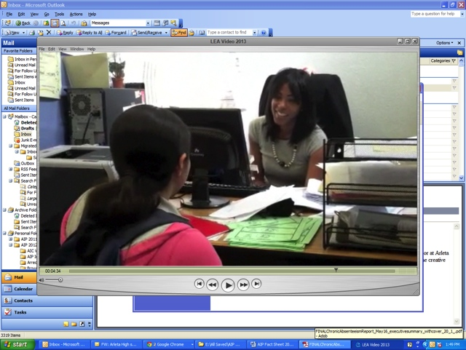
Consejeros de Servicios Estudiantiles y Asistencia Alcance Temprano y Apoyo Específico
Implementar Programas de Prevención de Ausencia e Intervención
Analizar y abordar las barreras para la asistencia
  Asuntos académicos, dinámica familiar, intimidación, drogas y alcohol, pandillas, asuntos de salud mental, factores comunitarios como violencia, etc.
  Conectar a los estudiantes y las familias con los recursos
Programa para mejorar la asistencia
Servicios Estudiantiles y de Asistencia

Slide 22
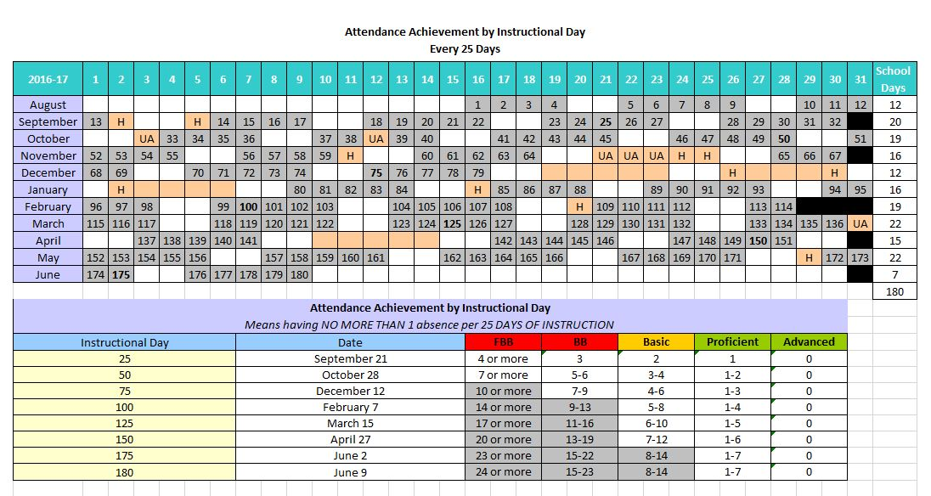

Slide 23
Mejora de la Asistencia
(AI, por sus siglas en inglés)
Apoyos seleccionados, escuelas de LAUSD de mayor necesidad para aumentar el porcentaje de estudiantes que asisten a la escuela con un índice de 96% o superior en Kínder de Transición, Kínder, y 9º grado
Comprometidos a incluir a los padres, estudiantes, personal escolar y miembros de la comunidad en una visión común de graduación para todos los estudiantes
Las escuelas AIP han consistentemente demostrado logros significativos en los índices de graduación dentro de los niveles de competente/avanzado y reducción en los índices de ausentismo crónico sobrepasando las mejoras por todo el Distrito tanto en kínder como en el 9º grado.

Slide 24
Programa para mejorar la asistencia
El Distrito se enfoca en aumentar la asistencia estudiantil
  Lanzamiento en septiembre de 2011
  Se enfoca en el bienestar infantil y apoyo de asistencia para TK/Kínder/Noveno grado
De manera estratégica mejorar los índices del medidor del rendimiento en relación a la asistencia en los niveles de grados primarios
Prevenir y abordar el ausentismo crónico
Presentemente, los Consejeros para la Mejora de la Asistencia (AIC, por sus siglas en inglés) proveen servicios a más de 6,700 estudiantes en los grados de kínder transicional, kínder y estudiantes del 9º grado
  32 escuelas primarias y 10 escuelas preparatorias por todo el Distrito
Programa para mejorar la asistencia
Servicios Estudiantiles y de Asistencia
Notes:
Reference the mission statement/schools selected handout
In response to the critical need for attendance improvement in Kindergarten and Grade 9, the LAUSD launched the Attendance Improvement Program (AIP) in September of 2011. The AIP serves schools with the lowest rates of Proficient/Advanced (96% or higher) attendance in Kindergarten or Grade 9.

Slide 25

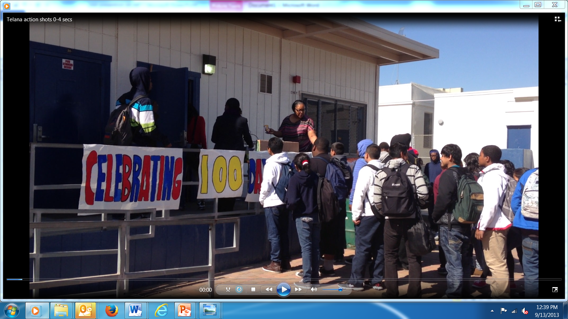
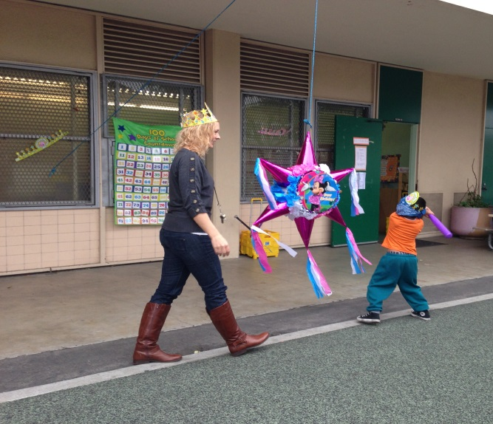


Consejeros de Mejora en la Asistencia
Implementar Programas de Prevención e Intervención
de Ausencias
  Crear programas de incentivos mediante el uso de estrategias universales y a niveles (incentivos por asistencia, eventos, campañas y retos)
Programa para mejorar la asistencia
Servicios Estudiantiles y de Asistencia
Notes:
By providing universal incentives, we are reaching more students. This is directly related to our success as a program.

Slide 26
Programas de Incentivos y Reconocimiento
Reconocer a todas la partes interesadas
Estudiantes con asistencia a nivel competente y avanzado cada mes/año
Los estudiantes quienes aprueban todas sus materias en el primer/segundo semestre
  Se pueden fijar metas a corto plazo cada 5 semanas (informes de progreso)
Los estudiantes quienes cumplen con estas metas cortas las fijan con el consejero (p. ej. asistencia, créditos académicos y/o comportamiento)
Certificado para los que demuestran mayores logros en las categorías mencionadas anteriormente
Los padres/proveedores de cuidado de los estudiantes quienes logran metas específicas
Salones con asistencia excelente/mejor
El personal escolar que directamente apoya a los estudiantes (demostrar aprecio)
Programa para mejorar la asistencia
Servicios Estudiantiles y de Asistencia
Notes:
This slide is word heavy but not sure you wanted me to make another slide out of it :/

Slide 27
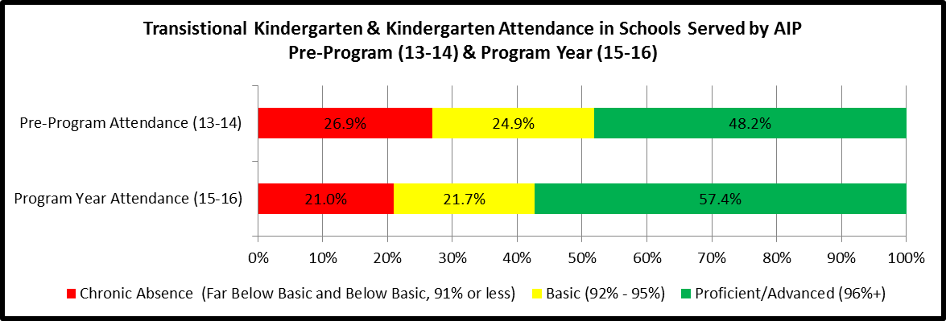


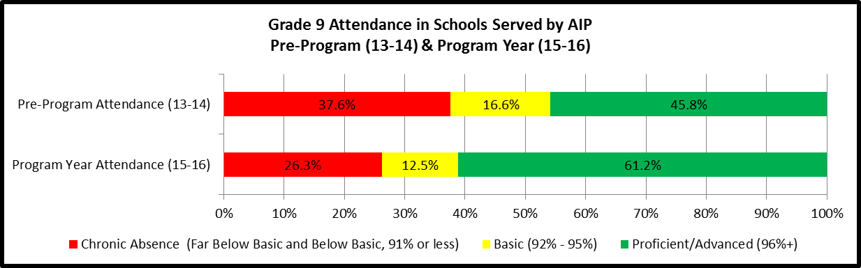


Datos de Fin de Año de los Resultados de AIP

Slide 28
Consejero PSA en los planteles escolares
Los consejeros PSA en los planteles escolares proveen prevención e intervención integral de ausencia a niveles, así como prevención de la deserción escolar y servicios de recuperación de asistencia estudiantil.
Los consejeros PSA en los planteles escolares tienen una función integral en el desarrollo de los planes de mejorar la asistencia a nivel escolar, así como los planes de prevención de la deserción escolar.
Estos servicios pueden incluir:
  Orientación individual, en grupo y en familia
  Visitar al hogar para recopilar e intercambiar información
  Si procede, proveer orientación en casa
  Colaborar con los funcionarios escolares y las agencias comunitarias
  Participar en el SSPT (COST, SST) y las reuniones de IEP
  Recopilar, analizar y distribuir los datos a todas las partes interesadas
  Conectar a las familias con los recursos comunitarios
  Educar a las partes interesadas sobre las leyes oblogatorias de asistencia, las metas de asistencia del Distrito y las responsabilidades bajo LCAP
Copyright-2013 © Los Angeles Unified School District - Todos los derechos reservados
Notes:
Local District PSA Teams serve as the main support for school-purchased PSA Counselors.
The Administrators of the Local Districts are the direct supervisors of school-purchased PSA counselors and perform their evaluation.

Slide 29

Programa Diploma A-G
Los consejeros del diploma A-G se enfocan en la prevención de la deserción escolar, la intervención para la secuencia de cursos A-G, el apoyo para la transición y la preparación para la universidad y las carreras.
Tanto a nivel de escuela intermedia como preparatoria, los principios normativos a niveles se emplean a fin de implementar, dar seguimiento y evaluar la eficacia de los servicios de prevención e intervención prestados a toda la escuela y a grupos específicos de estudiantes que están a riesgo de fracaso.
Proveer servicios intensivos de gestión de casos y los programas de incentivos para toda la escuela. Se recopilan datos sobre el rendimiento estudiantil, así como de los resultados, se analizan y comparten con el personal de las oficinas centrales y los administradores de los planteles escolares.
Copyright-2013 © Los Angeles Unified School District - Todos los derechos reservados
Notes:
The A-G Diploma Project is a dropout prevention program that works with schools that are Title 1 and/or have high numbers of students who are not track to graduate. PSA counselors provide comprehensive prevention and intervention services to secondary schools within zones of support.
After over a decade of success through our Diploma Project in which provided dropout prevention services to our highest need middle and high schools
LAUSD has invested by ensuring that a PSA Counselor serve every high school in school district in order to provide dropout prevention support to our highest need students
These counselors work directly with students that are behind at least 3 classes and coordinate credit recovery, resources and advocacy.
We also continue to serve 20 of the highest need middle school by implementing a prevention component focusing on sixth grade and providing intensive intervention for our struggling eighth grade students
Increase the percentage of targeted students attending at 96% or higher rate
Decrease the percentage of targeted students who are chronically absent (attending at/below 91% rate)
Reduce credit deficiency/the percentage of students demoted or failing to promote between grade levels for the class of 2017, 2018, 2019, and 2020
Increase the percentage of targeted students who are on-track to on-time A-G diploma attainment/graduation
Identify students who qualify for exemptions from District graduation requirements as appropriate
Recover students who have dropped out by providing multiple pathways and assistance to support each student toward diploma/Hi-SET attainment

Slide 30
Programa de Enlace con FamilySource
El Programa FamilySource Partnership (FSPP, por sus siglas en inglés) es un esfuerzo en colaboración que empezó el 2014 entre el Distrito Escolar Unificado de Los Ángeles (LAUSD) y la Ciudad de Los Ángeles.
Los consejeros PSA están co ubicados a los Centros de FamilySource (FSC, por sus siglas en inglés) para ayudar con los obstáculos al éxito académico y para proveer orientación académica
Conectar a los estudiantes y las familias con los servicios de FSC (como pueden ser tutoría, administración de casos, orientación, actividades recreacionales, servicios legales, etc.)
Apoyar la participación de los padres y servicios de educación mediante clases de crianza de los hijos y talleres para padres de familia
Evaluar y conectar a los estudiantes remitidos por medio de remisiones de desvío al Departamento de Policía Escolar de Los Ángeles al programa de los servicios y agencias comunitarias de FamilySource
Copyright-2013 © Los Angeles Unified School District - Todos los derechos reservados

Slide 31
Programa de desempeño para Jóvenes en adopción temporal
Proveer servicios integrales para maximizar los resultados de educación, el bienestar emocional y el desarrollo social de todos los niños que se encuentran en cuidado fuera del hogar y/o bajo libertad condicional
El programa cuenta con personal con experiencia de múltiples disciplinas con el fin de proveer apoyo académico, orientación vocacional/de carreras, apoyo durante las transiciones y servicios de gestión de casos
Actualmente, hay 8,278 estudiantes en adopción temporal que asisten a las escuelas de LAUSD

Slide 32
Programa Group Home Scholars
Apoya a los estudiantes que se encuentran en casas crianzas y/o quienes están bajo la jurisdicción del Departamento de libertad condicional
Colabora con:
  El Programa de LAUSD de desempeño para jóvenes en adopción temporal
  Departamento de Servicios para Niños y Familias
  Oficina de Educación del Condado de Los Ángeles
  Departamento de libertad condicional
Proveer administración de casos específicos, servicios de orientación, servicios de apoyo a niveles e intervenciones para los estudiantes en crianza en grupo
El personal del programa trabaja dentro de escuelas seleccionadas, crianza en grupo, oficinas de libertad condicional y las oficinas centrales de LAUSD
Copyright-2015 © Los Angeles Unified School District - Todos los derechos reservados
Notes:
The Group Home Scholars Program works with students foster care that are placed in group homes and/or are transitioning from juvenile detention centers. They provide instructional and counseling support services to students so that we can help ensure they have equal access to a quality education.
9 PSA Counselor provide targeted supported to our students that are placed in out of home care
These counselors advocate to ensure that they
I’d like to ask Marquis and all of the Counselors on her team to stand.

Slide 33
Programa de Educación para Niños Sin Hogar
Proveer ayuda para estudiantes desamparados y familias año en acatamiento con la Ley de Ayuda para Desamparados McKinneyVento.
Asegurar que se siguen los estatutos federales y la política del distrito en relación a la educación de los estudiantes desamparados
Remover las barreras para el éxito académico para los estudiantes sin hogar, a fin de proveer acceso equitativo a la educación igual a sus compañeros con morada
De manera eficaz proveer servicios para los estudiantes y las familias en transición, por medio de abogacía y servicios de remisión que fomentan el sentido de empoderamiento y estabilidad
Aprovechar los recursos del programa por medio de colaborar con los socios comunitarios y coordinar los esfuerzos para la recaudación de fondos.
Copyright-2015 © Los Angeles Unified School District - Todos los derechos reservados
Notes:
The Homeless Education Program assists homeless students and families to ensure that they have the services they need to succeed and excel academically.
The Program PSA Coordinator is Nancy Gutierrez.
I’d like to ask Nancy and all of the Counselors on her team to stand.

Slide 34
Estudiantes que regresan del reformatorio o campamento
En el condado de Los Ángeles aproximadamente 180 criminales menores de edad son enviados a casa de un reformatorio cada mes (Departamento de Libertad Condicional del Condado de Los Ángeles)
Dos tercios de todos los jóvenes liberados de reformatorios del condado de Los Ángeles viven dentro del Distrito Escolar Unificado de Los Ángeles, lo cual significa que es la población más grande de estudiantes en libertad condicional de la nación
Proveer intervención temprana, prevención de deserción escolar y servicios de recuperación para los estudiantes que regresan de los reformatorios de menores
Se utiliza mejor gestión de los casos para asegurar matriculación oportuna, aumentar la asistencia escolar y el rendimiento académico, estabilidad escolar y acceso a los recursos.
11 consejeros para los estudiantes que regresan de reformatorios/campamentos proveen servicios en LAUSD

Slide 35
Enlace con YouthSource
Un consejero de PSA está co ubicado en 16 centros YouthSource
Proveen servicios de apoyo como evaluaciones de necesidades; gestión de casos y seguimiento; enlaces y recursos; y remisiones por medio del sistema YouthSource.
Se enfoca en los jóvenes entre las edades de 16 a 21 años.
Enfoque en re vincular a los estudiantes con el proceso educacional y brinda oportunidades para desarrollar destrezas laborales
Funge como un alternativa disuasiva e intervención para todos los estudiantes que obtienen multas por quebrantar el toque de queda diurno como parte de su Programa de Disuasión del Ausentismo Crónico
Desde el 2012, el Programa City Partnership ha apoyado nuestras comunidades con mayores necesidades con el índice más alto de deserción escolar en esfuerzo de reingresar a los estudiantes a entornos educativos
Apoyar a la juventud en obtener su diploma de la escuela preparatoria o certificado equivalente a la escuela preparatoria
Conectar y cordinar los servicios con los Programas de Workforce a fin de asegurar un resultado positivo
Copyright-2013 © Los Angeles Unified School District - Todos los derechos reservados
Notes:
Our partnership with the city has been instrumental in laying the foundation for P3, most significantly it made us more aware of the need to identify other key partners to build on this work.
Since 2012, the City Partnership Program has supported our highest need communities with the highest dropout rate in an effort to re-engage our youth back into an educational setting.
15 PSA counselors provide direct services
This partnership represents a proactive commitment to doing whatever it takes to achieve positive youth outcomes
The collaboration has prevented youth who need services from slipping through the cracks. In the past – Youth had to return to previous school for credit/transcript info- many would not return.
Having a PSA at the center allows youth who walk into one of the Centers and be serviced by staff who have access to their educational records and can therefore begin connecting them to appropriate services
Since 2012,-- 25, 742 Youth have received an educational assessment by PSA Counselor
Pupil Services and Attendance Counselors have been co-located within City of Los Angeles YouthSource Centers and community based organizations in order to serve our students collaboratively.
YouthSource Centers are also part of a City-Partnership and serve as Youth Source Work Centers throughout the City of Los Angeles. These centers provide services to students between the ages of 14-24 with a focus on re-engaging students to school and provide them with opportunities to develop work skills.

Slide 36

Día de Recuperación de Asistencia Estudiantil

Slide 37
PROPÓSITO
Re vincular a los estudiantes y las familias y proveer recursos y apoyo para que los jóvenes hagan la transición de regreso a la escuela
Educar a la comunidad acerca de las leyes de asistencia obligatoria y el efecto del ausentismo crónico
Ayudar a las escuelas con la recuperación de estudiantes que han dejado las escuelas con la meta final de reducir el índice de deserción escolar
Crear un sentido de responsabilidad para reingresar a los estudiantes a la escuela
Aumentar la concientización del distrito/comunidad referente al número de estudiantes que faltan de las escuelas

Slide 38
Resultados de SRD
2008-2016
Número de escuelas | Voluntariado | Llamadas Telefónicas | Visitas al Hogar | Estudiantes Reingresados | Verificaciones recibidas de TDAP | Negocios Visitados
85 | 4,421 | 16,977 | 10,812 | 5,219 | 582 | 3,702

Slide 39

Preguntas y Respuestas
Alicia Garoupa, Directora Interina
alicia.garoupa@lausd.net
(213) 241-3844
http://pupilservices.lausd.net/

